Slide 1
第17章 问答系统算法
《人工智能算法》
清华大学出版社
2022年7月

Slide 2
提纲
引例
问答系统的基本思想
循环神经网络
长短期记忆网络
基于LSTM的问答系统构建
总结

Slide 3
引例 (1)
典型的问答系统场景
客户
我当前使用的是多少的套餐？
q₁
客服
您当前使用的是七十八套餐，包含20GB流量和300分钟通话时间。
客户
我每个月使用多少流量？
q₂
客服
平均每个月使用25GB流量。
客户
目前最适合我的套餐是什么？
q₃
客服
九十八套餐，它包含30GB流量和500分钟通话时间。

Slide 4
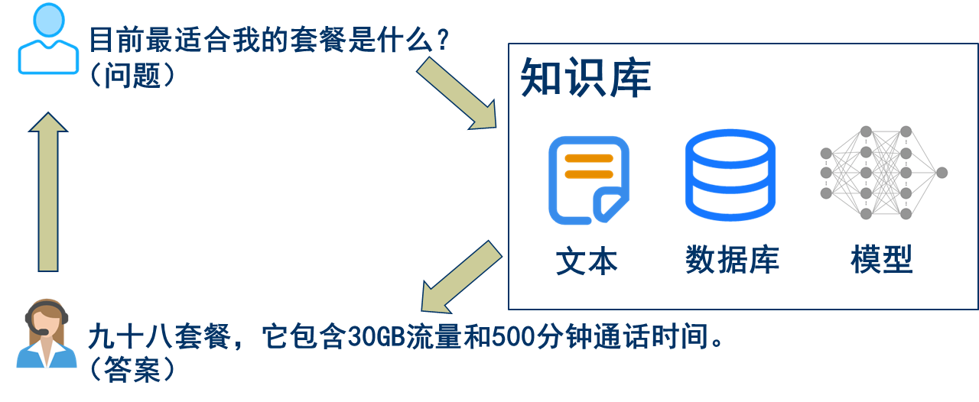
引例 (2)
q₁和q₂可直接查询知识库获得答案
q₃需利用问答系统求解
（1）提取q₁和q₂的上下文语义信息。
（2）识别实体“七十八套餐”。
（3）链接知识库，确定与该实体对应的子集，生成候选答案集矩阵。
（4）计算候选答案中与问题相似度最高的实体。

Slide 5
提纲
引例
问答系统的基本思想
循环神经网络
长短期记忆网络
基于LSTM的问答系统构建
总结

Slide 6
问答系统的基本思想
问答系统（Question Answering System）是信息检索系统的一种高级形式，它通过理解用户意图和问题语义而获取相关的知识，通过推理计算得到答案并返回给用户。
问答系统主要由问题分析、信息检索和答案抽取三部分组成。
传统方法：词性分析、句法分析、语义分析等。
问题分析
新方法：深度神经网络模型，如RNN，LSTM等。
问答系统
信息检索：表征答案候选集
答案抽取：计算问题与答案的最佳得分

Slide 7
提纲
引例
问答系统的基本思想
循环神经网络
长短期记忆网络
基于LSTM的问答系统构建
总结

Slide 8
循环神经网络 (1)
循环神经网络（Recurrent Neural Network, RNN）
RNN可对时序信息进行建模，包括输入层、输出层和隐藏层。

Slide 9
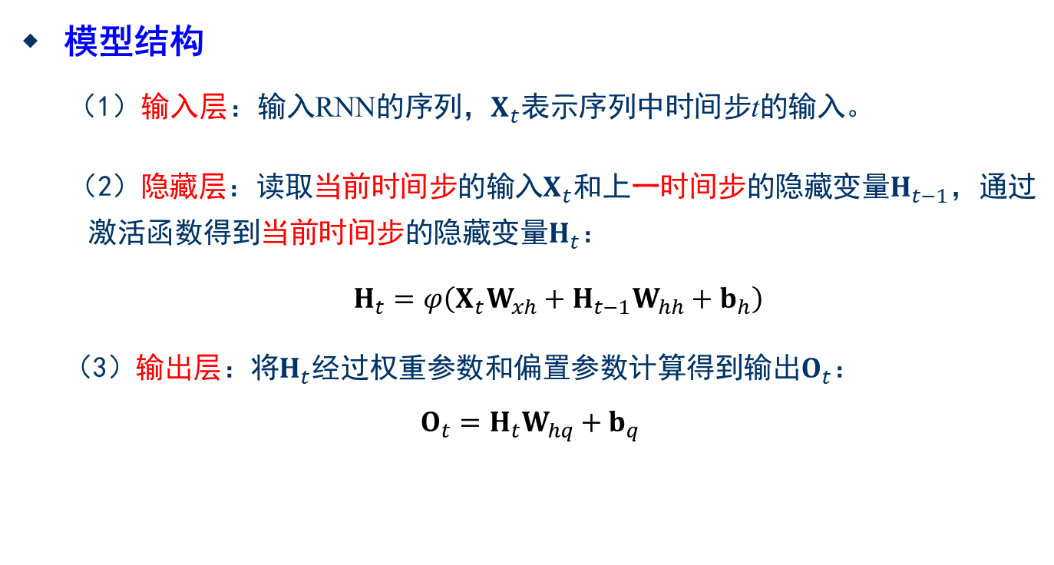
循环神经网络 (2)
模型结构
（1）输入层：输入RNN的序列，$X_{t}$表示序列中时间步t的输入。
（2）隐藏层：读取当前时间步的输入$X_{t}$和上一时间步的隐藏变量$H_{t−1}$，通过激活函数得到当前时间步的隐藏变量$H_{t}$：
$H_{t}=φ\left(X_{t}W_{xh}+H_{t−1}W_{hh}+b_{h}\right)$
（3）输出层：将$H_{t}$经过权重参数和偏置参数计算得到输出$O_{t}$：
$$O_{t}=H_{t}W_{hq}+b_{q}$$
Notes:
公式17-1 $φ:$激活函数，$W_{hh}$,$W_{xh}$:权重矩阵，$b_{h}$:偏置，$H_{t}$:包含序列$X_{0}, ⋯, X_{t−1}$的信息。
公式17-2 ${ W}_{hq}$:权重矩阵，$b_{q}$:偏置。

Slide 10
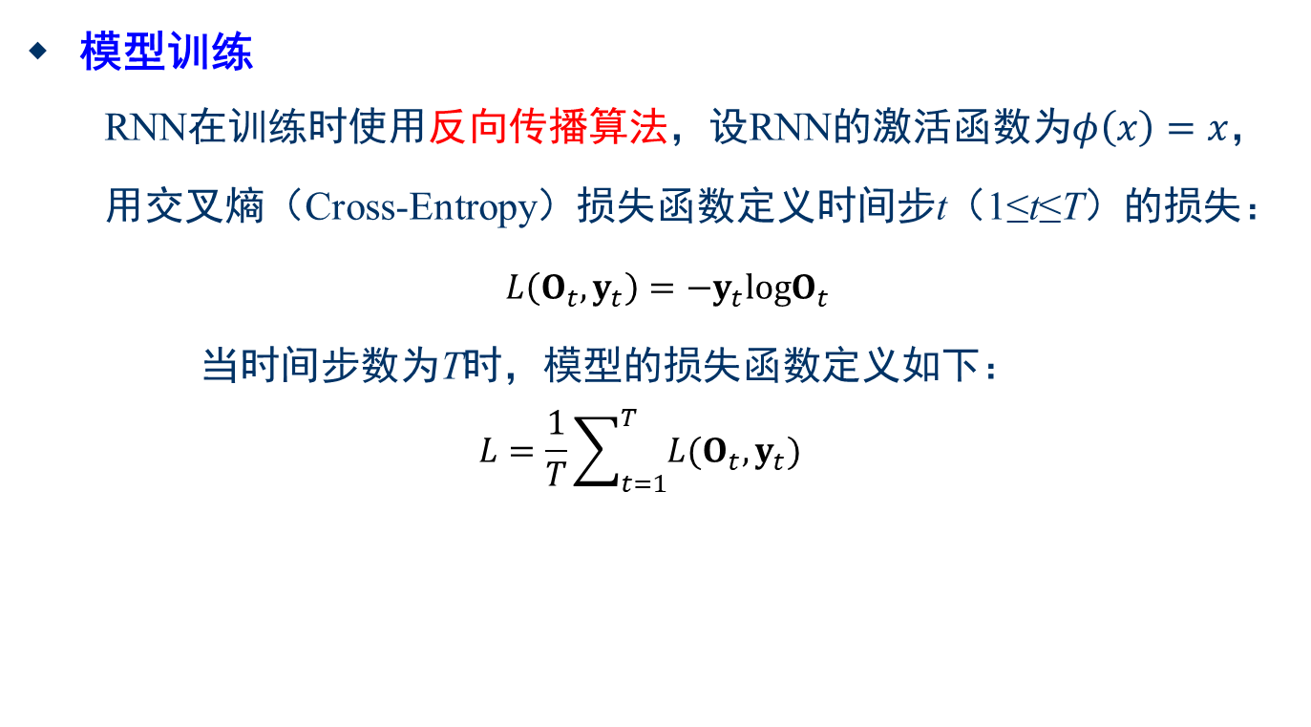
循环神经网络 (3)
模型训练
RNN在训练时使用反向传播算法，设RNN的激活函数为$φ\left(x\right)=x$，
用交叉熵（Cross-Entropy）损失函数定义时间步t（1≤t≤T）的损失：
$L\left(O_{t},y_{t}\right)=−y_{t}logO_{t}$
当时间步数为T时，模型的损失函数定义如下：
$$L=\frac{1}{T}\sum_{t=1}^{T}{L(O_{t},y_{t})}$$
Notes:
公式17-3 训练集$D={\left\{\left(X_{t},y_{t}\right)\right\}}_{t=1}^{T}$ ,$X_{t}∈ℝ^{d}$表示输入的d维实值向量，$y_{t}∈ℝ^{d}$表示d维实值标签向量。

Slide 11

循环神经网络 (4)
模型训练
RNN在训练过程中的参数包括$W_{xh}$、$W_{hh}$、$W_{hq}$、$b_{h}$和$b_{q}$， 其变量
和参数在训练时的依赖关系：

Slide 12
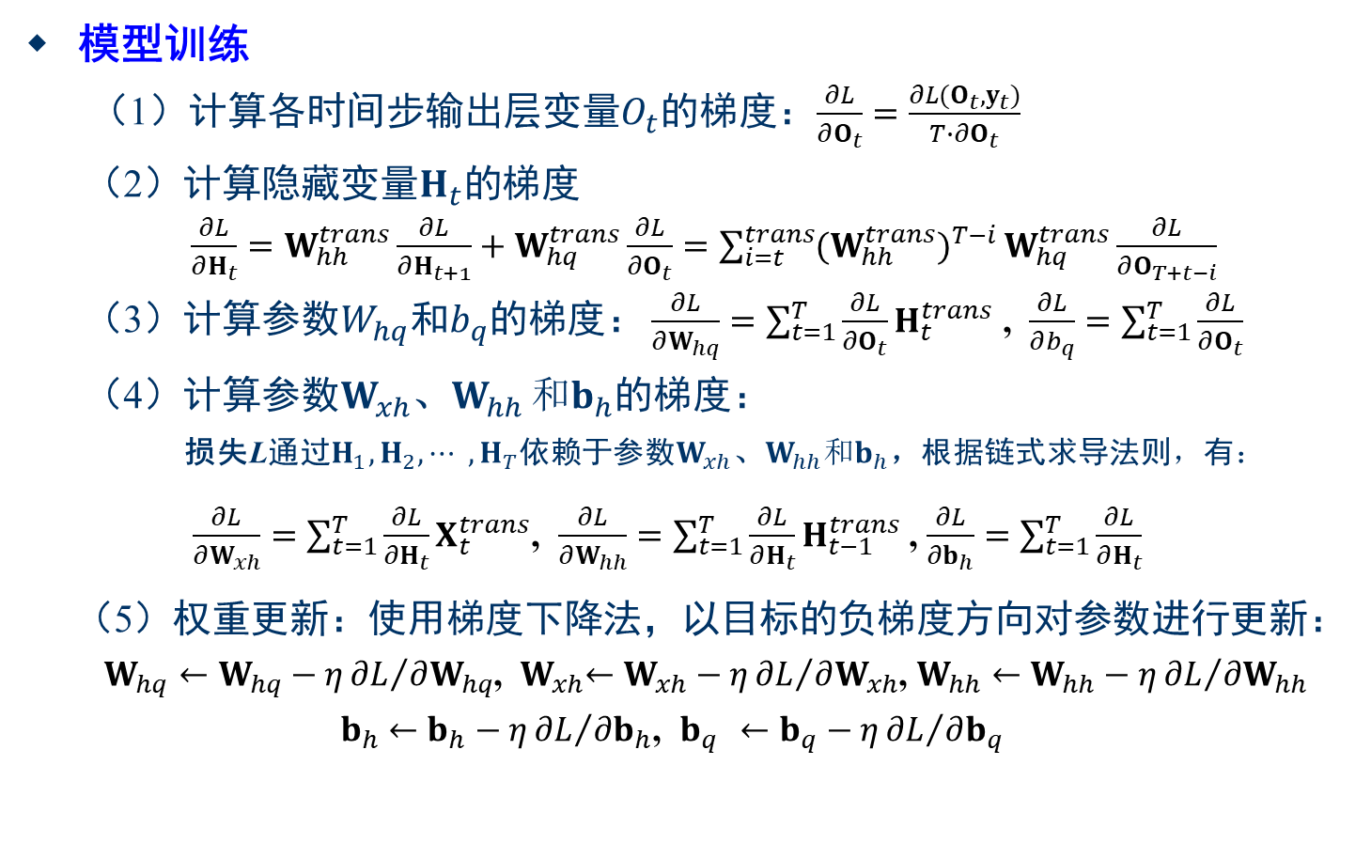
循环神经网络 (5)
模型训练
（1）计算各时间步输出层变量$O_{t}$的梯度：$\frac{∂L}{∂O_{t}}=\frac{∂L(O_{t},y_{t})}{T∙∂O_{t}}$
（2）计算隐藏变量$H_{t}$的梯度
$\frac{∂L}{∂H_{t}}=W_{hh}^{trans}\frac{∂L}{∂H_{t+1}}+W_{hq}^{trans}\frac{∂L}{∂O_{t}}=\sum_{i=t}^{trans}{{(W_{hh}^{trans})}^{T−i}}W_{hq}^{trans}\frac{∂L}{∂O_{T+t−i}}$
（3）计算参数$W_{hq}$和$b_{q}$的梯度： $\frac{∂L}{∂W_{hq}}=\sum_{t=1}^{T}{\frac{∂L}{∂O_{t}}}H_{t}^{trans}$ , $\frac{∂L}{∂b_{q}}=\sum_{t=1}^{T}{\frac{∂L}{∂O_{t}}}$
（4）计算参数$W_{xh}$、$W_{hh}$ ${和b}_{h}$的梯度：
损失L通过$H_{1},H_{2},⋯ ,H_{T}$依赖于参数$W_{xh}$、$W_{hh}{和b}_{h}$，根据链式求导法则，有：
$\frac{∂L}{∂W_{xh}}=\sum_{t=1}^{T}{\frac{∂L}{∂H_{t}}}X_{t}^{trans}$, $\frac{∂L}{∂W_{hh}}=\sum_{t=1}^{T}{\frac{∂L}{∂H_{t}}}H_{t−1}^{trans}$ , $\frac{∂L}{∂b_{h}}=\sum_{t=1}^{T}{\frac{∂L}{∂H_{t}}}$
（5）权重更新：使用梯度下降法，以目标的负梯度方向对参数进行更新：
$W_{hq}←W_{hq}−η{∂L}/{∂W_{hq}}$, ${ W}_{xh}←W_{xh}−η{∂L}/{∂W_{xh}}$, $W_{hh}←W_{hh}−η{∂L}/{∂W_{hh}}$
${ b}_{h} ←b_{h}−η{∂L}/{∂b_{h}}$, $b_{q }←b_{q}−η{∂L}/{∂b_{q}}$

Slide 13
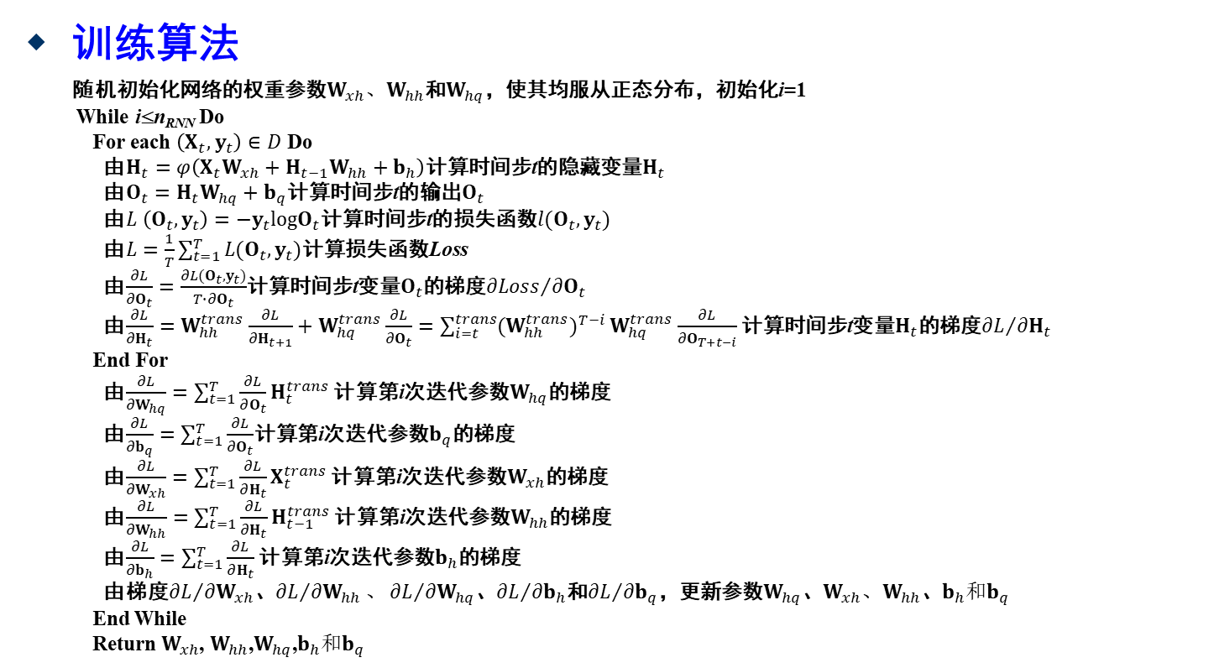
循环神经网络 (6)
训练算法
随机初始化网络的权重参数$W_{xh}、W_{hh}$和$W_{hq}$，使其均服从正态分布，初始化i=1
While i≤n_{RNN} Do
For each $\left(X_{t},y_{t}\right)∈D$ Do
由$H_{t}=φ\left(X_{t}W_{xh}+H_{t−1}W_{hh}+b_{h}\right)$计算时间步t的隐藏变量$H_{t}$
由$O_{t}=H_{t}W_{hq}+b_{q}$计算时间步t的输出$O_{t}$
由$L \left(O_{t},y_{t}\right)=−y_{t}logO_{t}$计算时间步t的损失函数$l(O_{t},y_{t})$
由$L=\frac{1}{T}\sum_{t=1}^{T}{L(O_{t},y_{t})}$计算损失函数Loss
由$\frac{∂L}{∂O_{t}}=\frac{∂L(O_{t},y_{t})}{T∙∂O_{t}}$计算时间步t变量$O_{t}$的梯度${∂Loss}/{∂O_{t}}$
由$\frac{∂L}{∂H_{t}}=W_{hh}^{trans}\frac{∂L}{∂H_{t+1}}+W_{hq}^{trans}\frac{∂L}{∂O_{t}}=\sum_{i=t}^{trans}{{(W_{hh}^{trans})}^{T−i}}W_{hq}^{trans}\frac{∂L}{∂O_{T+t−i}}$计算时间步t变量$H_{t}$的梯度${∂L}/{∂H_{t}}$
End For
由$\frac{∂L}{∂W_{hq}}=\sum_{t=1}^{T}{\frac{∂L}{∂O_{t}}}H_{t}^{trans}$ 计算第i次迭代参数$W_{hq}$的梯度
由$\frac{∂L}{∂b_{q}}=\sum_{t=1}^{T}{\frac{∂L}{∂O_{t}}}$计算第i次迭代参数$b_{q}$的梯度
由$\frac{∂L}{∂W_{xh}}=\sum_{t=1}^{T}{\frac{∂L}{∂H_{t}}}X_{t}^{trans}$ 计算第i次迭代参数$W_{xh}$的梯度
由$\frac{∂L}{∂W_{hh}}=\sum_{t=1}^{T}{\frac{∂L}{∂H_{t}}}H_{t−1}^{trans}$ 计算第i次迭代参数$W_{hh}$的梯度
由$\frac{∂L}{∂b_{h}}=\sum_{t=1}^{T}{\frac{∂L}{∂H_{t}}}$ 计算第i次迭代参数$b_{h}$的梯度
由梯度${∂L}/{∂W_{xh}}$、${∂L}/{∂W_{hh}}、{∂L}/{∂W_{hq}}$、${∂L}/{∂b_{h}}$和${∂L}/{∂b_{q}}$，更新参数$W_{hq}$、$W_{xh}、W_{hh}$、$b_{h}和b_{q}$
End While
Return$W_{xh}$, $W_{hh}$,$W_{hq}$,$b_{h}和b_{q}$
时间复杂度：O(n_{RNN}Td²h)
Notes:
算法输入：$D={\left\{\left(X_{t},y_{t}\right)\right\}}_{t=1}^{T}$：训练数据集，$η\left(0<η<1\right)$：学习率，n_{RNN}：总迭代次数
算法输出：$W_{xh}$,$W_{hh}$, $W_{hq}$：权重矩阵，$b_{h}$, $b_{q}：$偏置矩阵
时间复杂度：n_{RNN}为算法总迭代次数，$H_{t}∈ℝ^{h}$，$ℝ^{h}$表示$h$维的向量空间。

Slide 14
提纲
引例
问答系统的基本思想
循环神经网络
长短期记忆网络
基于LSTM的问答系统构建
总结

Slide 15

长短期记忆网络 (1)
长短期记忆网络（Long Short-Term Memory, LSTM）
当需处理长文档的提取问题与答案的表征时，传统的RNN具有“梯度爆炸”或“梯度消失”的局限性。
LSTM运用门控机制，可很好地处理长序列之间的依赖关系。
传统的RNN存在什么问题

Slide 16
长短期记忆网络 (2)
模型结构
LSTM引入遗忘门（Forget Gate）、输入门（Input Gate）、记忆细胞和输出门（Output Gate），记录额外信息，避免RNN梯度消失和梯度爆炸问题。

Slide 17
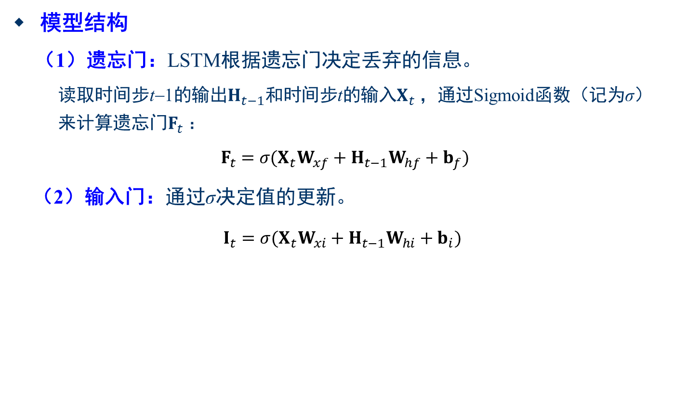
长短期记忆网络 (3)
模型结构
（1）遗忘门：LSTM根据遗忘门决定丢弃的信息。
读取时间步t−1的输出$H_{t−1}$和时间步t的输入$X_{t}$，通过Sigmoid函数（记为σ）
来计算遗忘门$F_{t}$：
${ F}_{t} =σ(X_{t}W_{xf}+H_{t−1}W_{hf}+b_{f})$
（2）输入门：通过σ决定值的更新。
$I_{t}=σ(X_{t}W_{xi}+H_{t−1}W_{hi}+b_{i})$

Slide 18
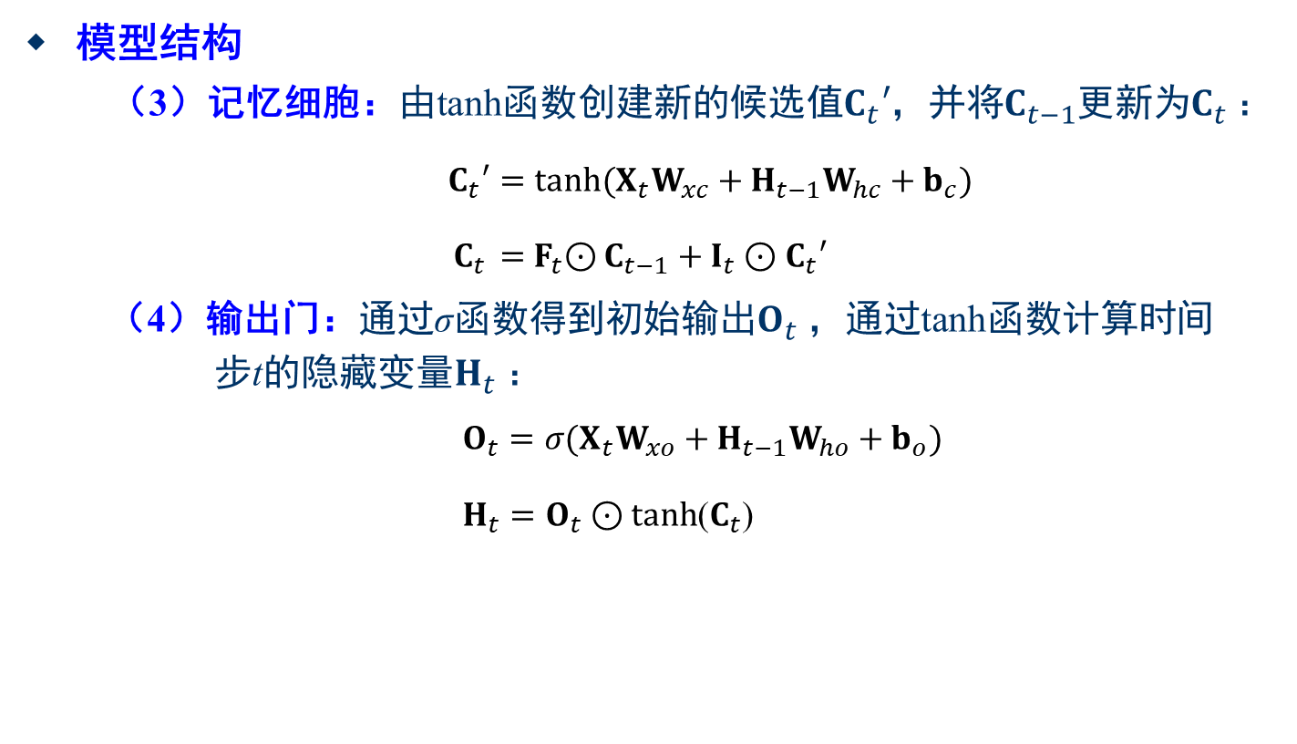
长短期记忆网络 (4)
模型结构
（3）记忆细胞：由tanh函数创建新的候选值$C_{t}′$，并将$C_{t−1}$更新为$C_{t}$：
${ C}_{t}′=tanh(X_{t}W_{xc}+H_{t−1}W_{hc}+b_{c})$
${ C}_{t } ={ F}_{t}⊙C_{t−1}+I_{t}⊙C_{t}′$
（4）输出门：通过σ函数得到初始输出$O_{t}$，通过tanh函数计算时间
步t的隐藏变量$H_{t}$：
$O_{t}=σ(X_{t}W_{xo}+H_{t−1}W_{ho}+b_{o})$
$H_{t}=O_{t}⊙tanh$($C_{t}$)
Notes:
公式17-21,17-22 ${ W}_{xi}$、$W_{xf}$、$W_{xo}$、$W_{hi}$、$W_{hf}$、$W_{ho}$、$W_{xc}$和$W_{hc}$为权重矩阵，$b_{i}$、$b_{o}$、$b_{c}$和$b_{f}$为偏置，符号$⊙$表示按元素相乘。

Slide 19
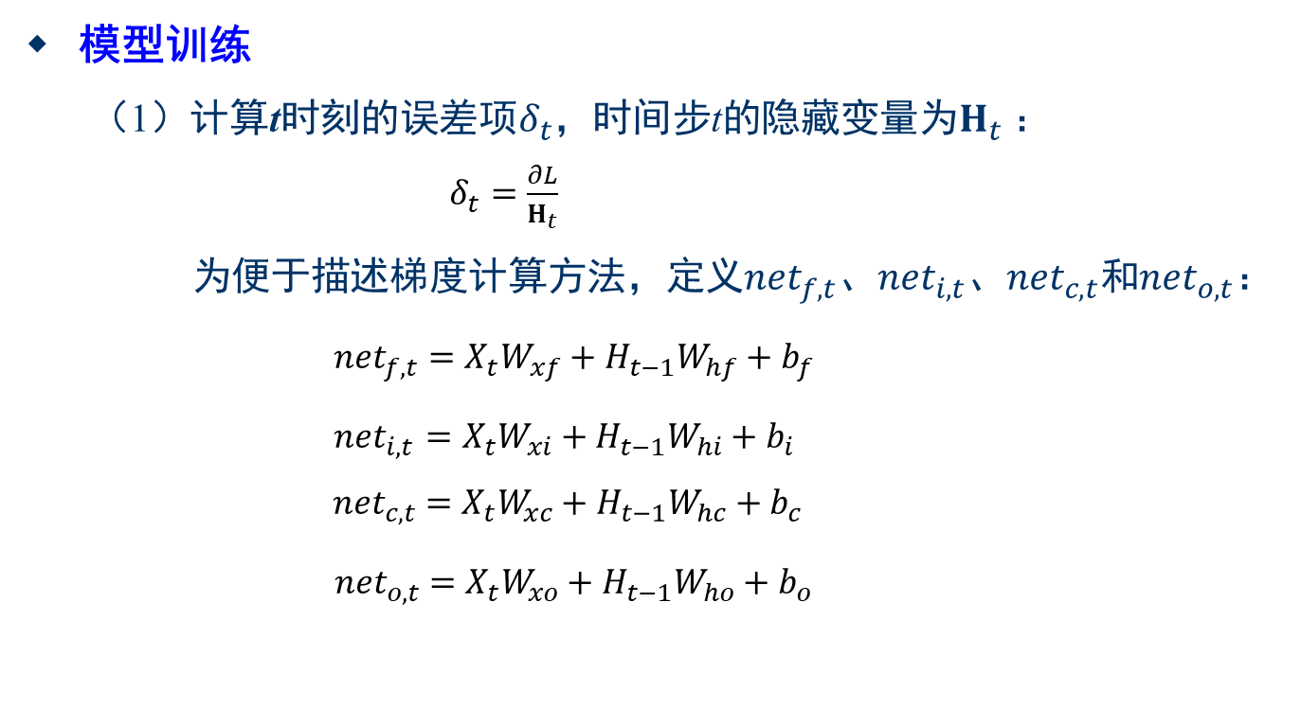
长短期记忆网络 (5)
模型训练
（1）计算t时刻的误差项$δ_{t}$，时间步t的隐藏变量为$H_{t}$：
$δ_{t}=\frac{∂L}{H_{t}}$
为便于描述梯度计算方法，定义${net}_{f,t}$、${net}_{i,t}$、${net}_{c,t}$和${net}_{o,t}$：
${net}_{f,t}=X_{t}W_{xf}+H_{t−1}W_{hf}+b_{f}$
${ net}_{i,t }=X_{t}W_{xi}+H_{t−1}W_{hi}+b_{i}$
$${ net}_{c,t} =X_{t}W_{xc}+H_{t−1}W_{hc}+b_{c}$$
${ net}_{o,t} =X_{t}W_{xo}+H_{t−1}W_{ho}+b_{o}$
Notes:
设训练集$D={\left\{\left(X_{t},y_{t}\right)\right\}}_{t=1}^{T}\text{，}X_{t}∈ℝ^{d}\text{，}y_{t}∈ℝ^{d}$，即输入样本由d个特征描述、输出d维实值向量，$H_{k}∈ℝ^{h}\text{，}I_{k}∈ℝ^{h}{\text{，}F}_{k}∈ℝ^{h}\text{，}O_{k}∈ℝ^{h}\text{，}$
$C_{k}∈ℝ^{h}$，h为向量空间的维度，由式（17-4）计算样本的Loss。

Slide 20
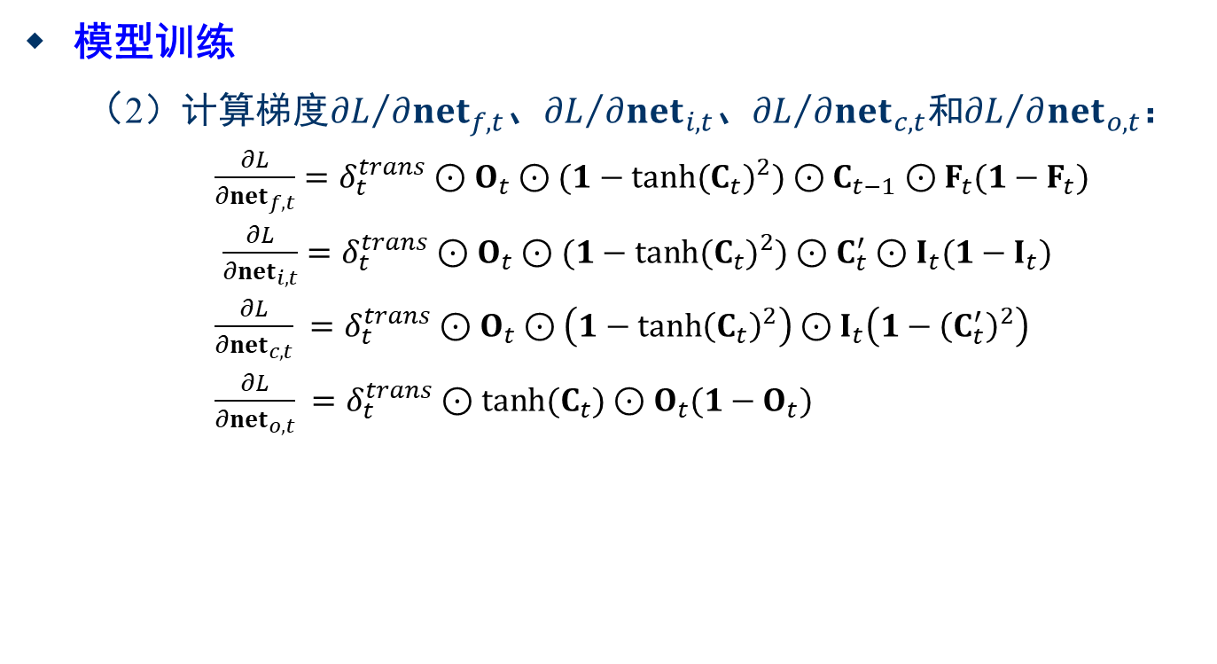
长短期记忆网络 (6)
模型训练
（2）计算梯度${∂L}/{∂{net}_{f,t}}$、${∂L}/{∂{net}_{i,t}}$、${∂L}/{∂{net}_{c,t}}$和${∂L}/{∂{net}_{o,t}}$：
$\frac{∂L}{{∂net}_{f,t}}=δ_{t}^{trans}⊙O_{t}⊙(1−{tanh(C_{t})}^{2})⊙C_{t−1}⊙F_{t}(1−F_{t})$
$\frac{∂L}{{∂net}_{i,t}}=δ_{t}^{trans}⊙O_{t}⊙(1−{tanh(C_{t})}^{2})⊙C_{t}^{′}⊙I_{t}(1−I_{t})$
$\frac{∂L}{{∂net}_{c,t}} =δ_{t}^{trans}⊙O_{t}⊙\left(1−{\tanh\left(C_{t}\right)}^{2}\right)⊙I_{t}\left(1−{\left(C_{t}^{′}\right)}^{2}\right)$
$\frac{∂L}{{∂net}_{o,t}} =δ_{t}^{trans}⊙tanh(C_{t})⊙O_{t}(1−O_{t})$

Slide 21
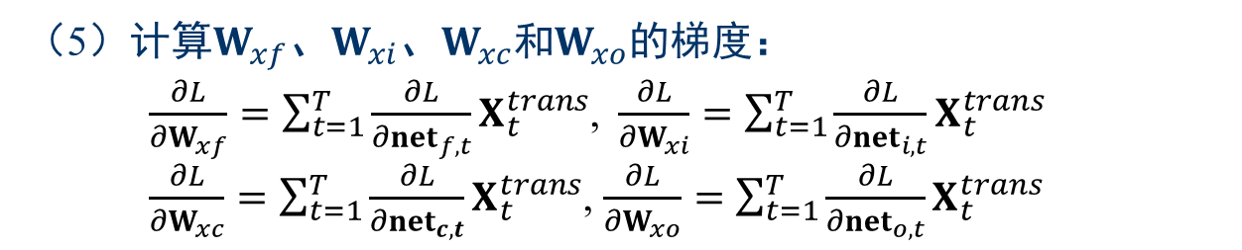
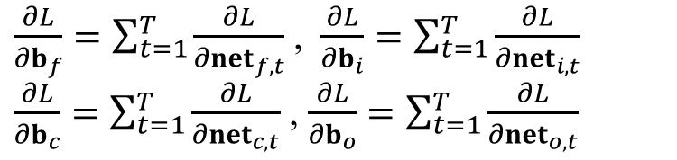
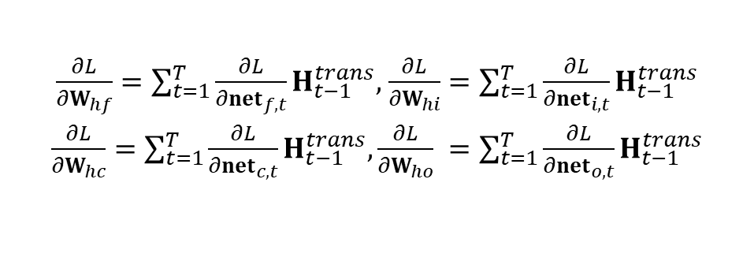
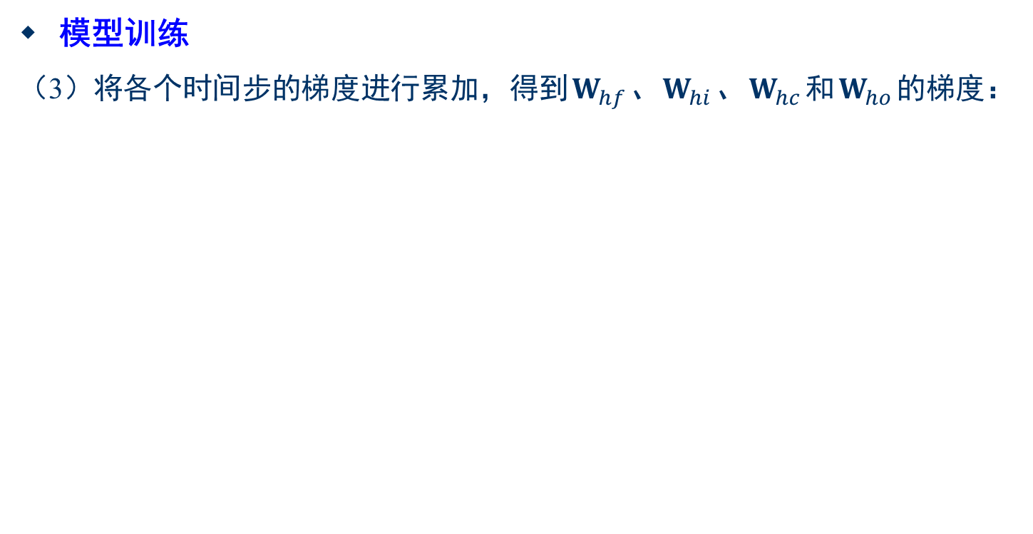
长短期记忆网络 (7)
模型训练
（3）将各个时间步的梯度进行累加，得到$W_{hf}$、$W_{hi}$、$W_{hc}$和$W_{ho}$的梯度：
$\frac{∂L}{{∂W}_{hf}}=\sum_{t=1}^{T}{\frac{∂L}{{∂net}_{f,t}}}H_{t−1}^{trans},$ $\frac{∂L}{{∂W}_{hi}}=\sum_{t=1}^{T}{\frac{∂L}{{∂net}_{i,t}}}H_{t−1}^{trans}$
$\frac{∂L}{{∂W}_{hc}}=\sum_{t=1}^{T}{\frac{∂L}{{∂net}_{c,t}}}H_{t−1}^{trans}, \frac{∂L}{{∂W}_{ho}} =\sum_{t=1}^{T}{\frac{∂L}{{∂net}_{o,t}}}H_{t−1}^{trans}$
（4）将各时刻的梯度进行累加，得到$b_{f}$、$b_{i}$、$b_{c}$和$b_{o}$的梯度：
$\frac{∂L}{{∂b}_{f}}=\sum_{t=1}^{T}{\frac{∂L}{{∂net}_{f,t}}}$ , $\frac{∂L}{{∂b}_{i}}=\sum_{t=1}^{T}{\frac{∂L}{{∂net}_{i,t}}}$
$\frac{∂L}{{∂b}_{c}}=\sum_{t=1}^{T}{\frac{∂L}{{∂net}_{c,t}}}$ , $\frac{∂L}{{∂b}_{o}}=\sum_{t=1}^{T}{\frac{∂L}{{∂net}_{o,t}}}$
（5）计算$W_{xf}$、$W_{xi}$、$W_{xc}$和$W_{xo}$的梯度：
$\frac{∂L}{{∂W}_{xf}}=\sum_{t=1}^{T}{\frac{∂L}{{∂net}_{f,t}}}X_{t}^{trans}$,$\frac{∂L}{{∂W}_{xi}}=\sum_{t=1}^{T}{\frac{∂L}{{∂net}_{i,t}}}X_{t}^{trans}$
$\frac{∂L}{{∂W}_{xc}}=\sum_{t=1}^{T}{\frac{∂L}{{∂net}_{c,t}}}X_{t}^{trans}$, $\frac{∂L}{{∂W}_{xo}}=\sum_{t=1}^{T}{\frac{∂L}{{∂net}_{o,t}}}X_{t}^{trans}$

Slide 22
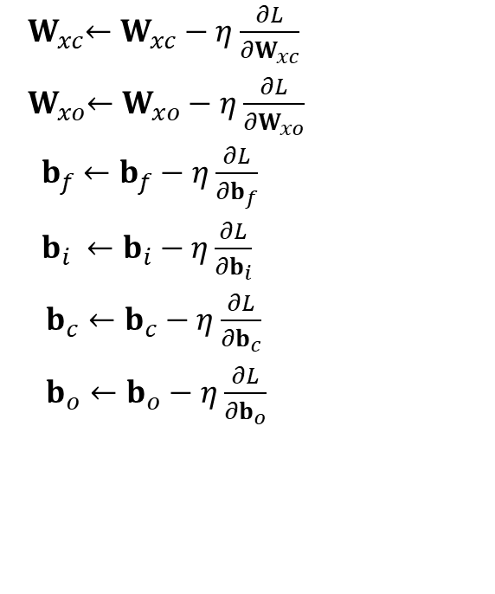
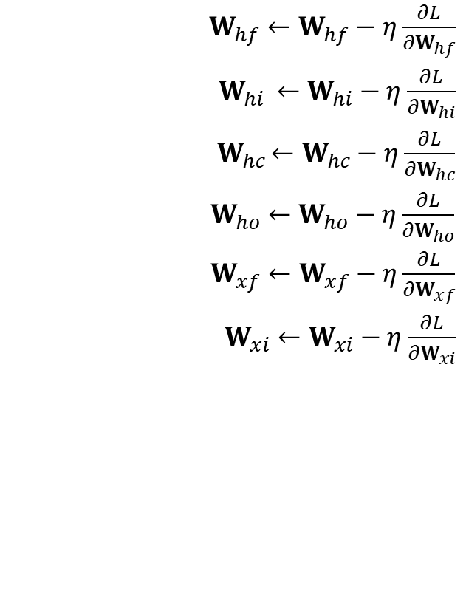
长短期记忆网络 (8)
模型训练
（6）使用梯度下降法，给定学习率η(0<η<1)，以目标的负梯度方向调整参数，更新权重矩阵和偏置：
$W_{hf}←W_{hf}−η\frac{∂L}{{∂W}_{hf}}$
${ W}_{hi} ←W_{hi}−η\frac{∂L}{{∂W}_{hi}}$
${ W}_{hc }←W_{hc}−η\frac{∂L}{{∂W}_{hc}}$
${ W}_{ho} ←W_{ho}−η\frac{∂L}{{∂W}_{ho}}$
$W_{xf}←W_{xf}−η\frac{∂L}{{∂W}_{xf}}$
$W_{xi}←W_{xi}−η\frac{∂L}{{∂W}_{xi}}$
${ W}_{xc}←W_{xc}−η\frac{∂L}{{∂W}_{xc}}$
${ W}_{xo}←W_{xo}−η\frac{∂L}{{∂W}_{xo}}$
${ b}_{f} ←b_{f}−η\frac{∂L}{{∂b}_{f}}$
${ b}_{i} ←b_{i}−η\frac{∂L}{{∂b}_{i}}$
$b_{c}←b_{c}−η\frac{∂L}{{∂b}_{c}}$
$b_{o}←b_{o}−η\frac{∂L}{{∂b}_{o}}$

Slide 23
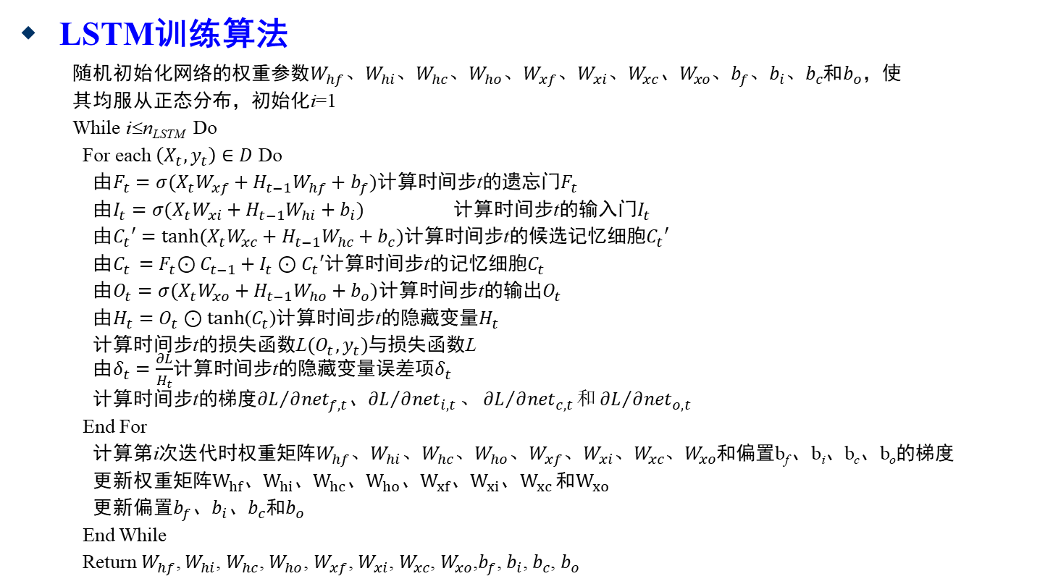
长短期记忆网络 (9)
LSTM训练算法
随机初始化网络的权重参数$W_{hf}、W_{hi}、W_{hc}、W_{ho}、W_{xf}{、W}_{xi}{、W}_{xc}{\text{、}W}_{xo}{、b}_{f}{、b}_{i}{、b}_{c}$和$b_{o}$，使
其均服从正态分布，初始化i=1
While i≤n_{LSTM} Do
For each $\left(X_{t},y_{t}\right)∈D$ Do
由$F_{t}=σ(X_{t}W_{xf}+H_{t−1}W_{hf}+b_{f})$计算时间步t的遗忘门$F_{t}$
由$I_{t}=σ(X_{t}W_{xi}+H_{t−1}W_{hi}+b_{i})$ 计算时间步t的输入门$I_{t}$
由$C_{t}′=tanh(X_{t}W_{xc}+H_{t−1}W_{hc}+b_{c})$计算时间步t的候选记忆细胞$C_{t}′$
由$C_{t }={ F}_{t}⊙C_{t−1}+I_{t}⊙C_{t}′$计算时间步t的记忆细胞$C_{t}$
由$O_{t}=σ(X_{t}W_{xo}+H_{t−1}W_{ho}+b_{o})$计算时间步t的输出$O_{t}$
由$H_{t}=O_{t}⊙tanh$($C_{t}$)计算时间步t的隐藏变量$H_{t}$
计算时间步t的损失函数$\text{L}(O_{t},y_{t})$与损失函数L
由$δ_{t}=\frac{∂L}{H_{t}}$计算时间步t的隐藏变量误差项$δ_{t}$
计算时间步t的梯度${∂L}/{∂{net}_{f,t}}$、${∂L}/{∂{net}_{i,t}}、{∂L}/{∂{net}_{c,t}}和{∂L}/{∂{net}_{o,t}}$
End For
计算第i次迭代时权重矩阵$W_{hf}、W_{hi}{、W}_{hc}{、W}_{ho}{、W}_{xf}、W_{xi}、W_{xc}、W_{xo}$和偏置b_{f} 、b_{i}、b_{c}、b_{o}的梯度
更新权重矩阵$W_{hf}$、$W_{hi}$、$W_{hc}$、$W_{ho}$、$W_{xf}$、$W_{xi}$、$W_{xc}$ 和$W_{xo}$
更新偏置$b_{f}$、$b_{i}$、$b_{c}$和$b_{o}$
End While
Return${ W}_{hf}$, $W_{hi}$, $W_{hc}$, $W_{ho}$, $W_{xf}$, $W_{xi}$, $W_{xc}$, $W_{xo}$,$b_{f}$, $b_{i}$, $b_{c}$, $b_{o}$
时间复杂度：
O(n_{LSTM}Td²h⁵)
Notes:
算法输入：$D={\left\{\left(X_{t},y_{t}\right)\right\}}_{t=1}^{T}$：训练数据集，$η\left(0<η<1\right)$：学习率，n_{LSTM}：总迭代次数
算法输出：$W_{hf}$, $W_{hi}$, $W_{hc}$, $W_{ho}$, $W_{xf}$, $W_{xi}$, $W_{xc}$, $W_{xo}$：权重矩阵，$b_{f}$, $b_{i}$, $b_{c}$, $b_{o}$：偏置
时间复杂度：n_{LSTM}为算法的总迭代次数。

Slide 24
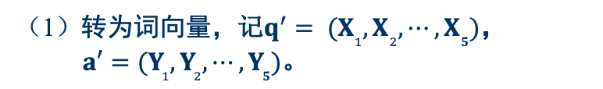
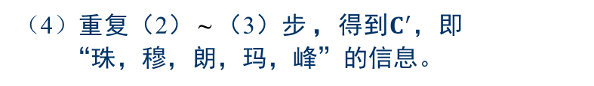
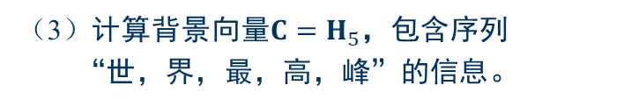
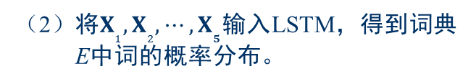
长短期记忆网络 (10)
例：问答对q=“世界最高峰”、a=“珠穆朗玛峰”，LSTM提取文本序列特征的过程如下：
（1）转为词向量，记$q^{′}= (X_{1},X_{2},⋯,X_{5})$，
$a′=(Y_{1},Y_{2},⋯,Y_{5})$。
（2）将$X_{1},X_{2},⋯,X_{5}$输入LSTM，得到词典
E中词的概率分布。
（3）计算背景向量$C=H_{5}$，包含序列
“世，界，最，高，峰”的信息。
（4）重复（2） ~ （3）步 ，得到$C^{′}$，即
“珠，穆，朗，玛，峰”的信息。

Slide 25
提纲
引例
问答系统的基本思想
循环神经网络
长短期记忆网络
基于LSTM的问答系统构建
总结

Slide 26
基于LSTM的问答系统构建 (1)
基于LSTM构建问答系统的总体思路
（1）分析问题：链接知识库生成候选答案集。
（2）利用LSTM表征问题和答案。
（3）训练模型，使得问题与正确答案的表征向量相似度得分最高。
如何利用LSTM构建问答系统

Slide 27
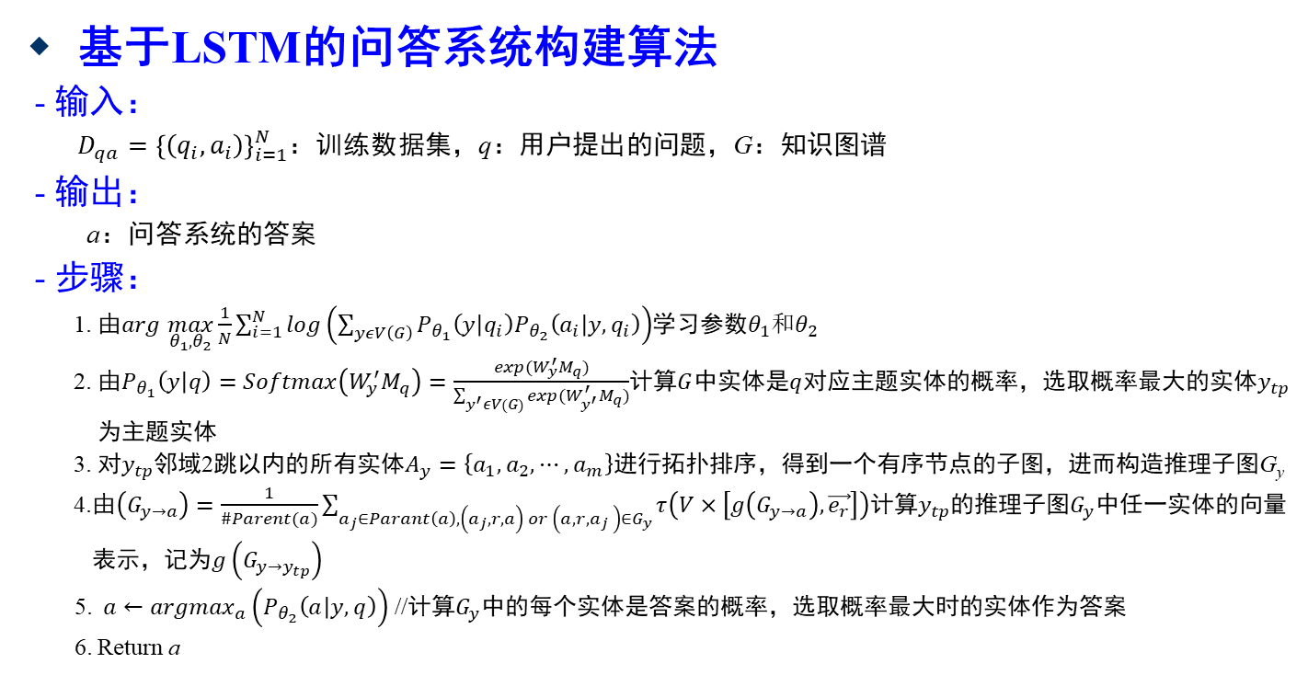
基于LSTM的问答系统构建 (2)
基于LSTM的问答系统构建算法
- 输入：
$D_{qa}={\left\{\left(q_{i},a_{i}\right)\right\}}_{i=1}^{N}$：训练数据集，q：用户提出的问题，G：知识图谱
- 输出：
a：问答系统的答案
- 步骤：
1. 由$arg \max_{θ_{1},θ_{2}}{\frac{1}{N}\sum_{i=1}^{N}{\log\left(\sum_{yεV\left(G\right)}{P_{θ_{1}}\left(y | q_{i}\right)P_{θ_{2}}\left(a_{i} | y,q_{i}\right)}\right)}}$学习参数$θ_{1}和θ_{2}$
2. 由$P_{θ_{1}}\left(y | q\right)=Softmax\left(W_{y}^{′}M_{q}\right)=\frac{exp⁡(W_{y}^{′}M_{q})}{\sum_{y^{′}εV(G)}{exp⁡(W_{y^{′}}^{′}M_{q})}}$计算$G$中实体是$q$对应主题实体的概率，选取概率最大的实体$y_{tp}$
为主题实体
3. 对$y_{tp}$邻域2跳以内的所有实体$A_{y}=\left\{a_{1},a_{2},⋯,a_{m}\right\}$进行拓扑排序，得到一个有序节点的子图，进而构造推理子图G_{y}
4.由$\left(G_{y→a}\right)=\frac{1}{\#Parent(a)}\sum_{a_{j}∈Parant\left(a\right),\left(a_{j},r,a\right) or \left(a,r,a_{j} \right)∈G_{y}}{τ\left(V×\left[g\left(G_{y→a}\right),\vec{e_{r}}\right]\right)}$计算$y_{tp}$的推理子图$G_{y}$中任一实体的向量
表示，记为$g\left(G_{y→y_{tp}}\right)$
$\text{ 5}\text{.} a←{argmax}_{a}\left(P_{θ_{2}}\left(a | y,q\right)\right)$ //计算$G_{y}$中的每个实体是答案的概率，选取概率最大时的实体作为答案
$\text{6}\text{.}$ Return a
Notes:
时间复杂度：n_{LSTM}为算法的总迭代次数。

Slide 28


基于LSTM的问答系统构建 (3)
基于LSTM构建问答系统的主要步骤
（1）通过训练集$D_{qa}={\left\{\left(q_{i},a_{i}\right)\right\}}_{i=1}^{N}$，学习参数$θ_{1}{\text{和}θ}_{2}$：
$arg \max_{θ_{1},θ_{2}}{\frac{1}{N}\sum_{i=1}^{N}{\log\left(\sum_{yεV\left(G\right)}{P_{θ_{1}}\left(y | q_{i}\right)P_{θ_{2}}\left(a_{i} | y,q_{i}\right)}\right)}}$
（2）在已有知识图谱中寻找问题对应的主题实体：
① 利用LSTM学习问题$q$的表征，将q映射到d维实值向量空间$ℝ^{d}$，记为$M_{q}∈ℝ^{d}$。
② 利用TransE算法将知识图谱$G$中的每个实体映射到低维向量空间，记为$M_{G}$。
③ 使用以下方法计算$G$中实体作为问题$q$主题实体的概率：
${ P}_{θ_{1}}\left(y | q\right)=Softmax\left(W_{y}^{′}M_{q}\right)=\frac{exp (W_{y}^{′}M_{q})}{\sum_{y^{′}ϵV(G)}{exp (W_{y^{′}}^{′}M_{q})}}$
④ 当$P_{θ_{1}}\left(y | q\right)$概率最大时，则对应实体为$G$中对应主题实体，即${argmax}_{y}\left(P_{θ_{1}}\left(y | q\right)\right)$。

Slide 29
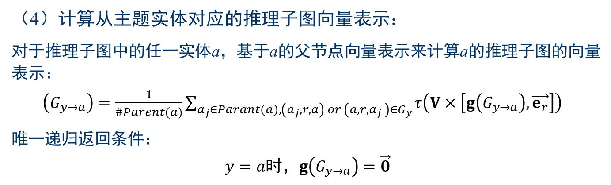
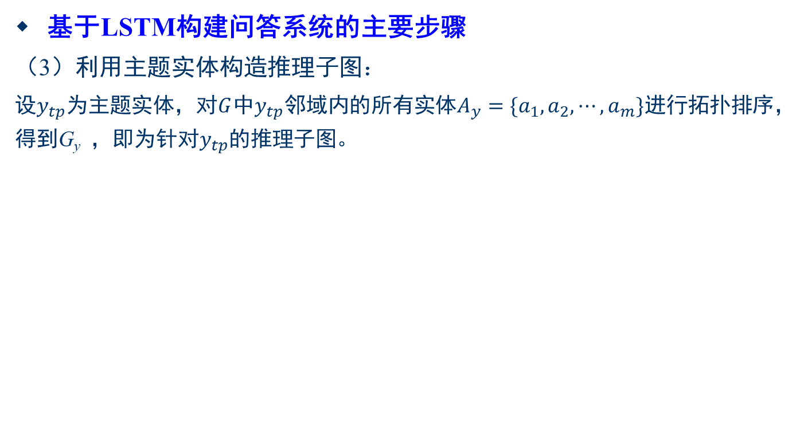
基于LSTM的问答系统构建 (4)
基于LSTM构建问答系统的主要步骤
（3）利用主题实体构造推理子图：
设$y_{tp}$为主题实体，对$G$中$y_{tp}$邻域内的所有实体$A_{y}=\{a_{1},a_{2},⋯,a_{m}\}$进行拓扑排序，得到G_{y} ，即为针对$y_{tp}$的推理子图。
（4）计算从主题实体对应的推理子图向量表示：
对于推理子图中的任一实体a，基于a的父节点向量表示来计算a的推理子图的向量表示：
$\left(G_{y→a}\right)=\frac{1}{\#Parent(a)}\sum_{a_{j}∈Parant\left(a\right),\left(a_{j},r,a\right) or \left(a,r,a_{j} \right)∈G_{y}}{τ\left(V×\left[g\left(G_{y→a}\right),\vec{e_{r}}\right]\right)}$
唯一递归返回条件：
$$y=a\text{时}\text{，}g\left(G_{y→a}\right)=\vec{0}$$

Slide 30
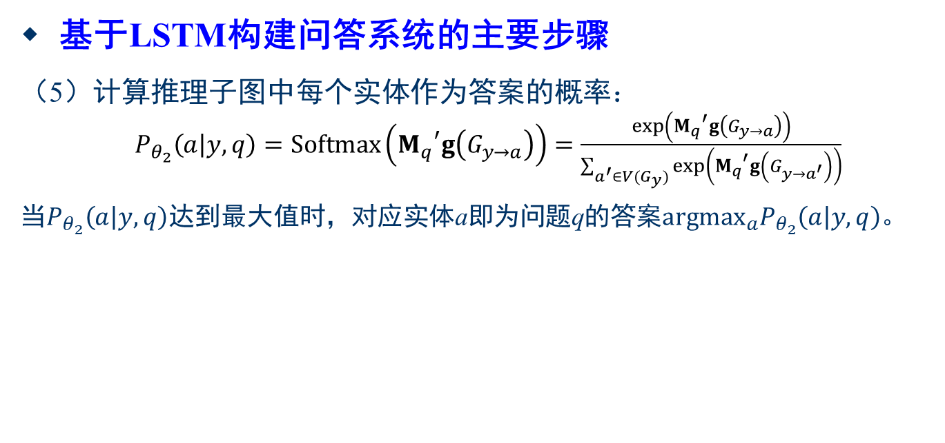
基于LSTM的问答系统构建 (5)
基于LSTM构建问答系统的主要步骤
（5）计算推理子图中每个实体作为答案的概率：
${ P}_{θ_{2}}\left(a | y,q\right)=Softmax\left({M_{q}}^{′}g\left(G_{y→a}\right)\right)=\frac{\exp\left({M_{q}}^{′}g\left(G_{y→a}\right)\right)}{\sum_{a^{′}∈V(G_{y})}{\exp\left({M_{q}}^{′}g\left(G_{y→a^{′}}\right)\right)}}$
当$P_{θ_{2}}\left(a | y,q\right)$达到最大值时，对应实体a即为问题q的答案${argmax}_{a}P_{θ_{2}}\left(a | y,q\right)$。

Slide 31
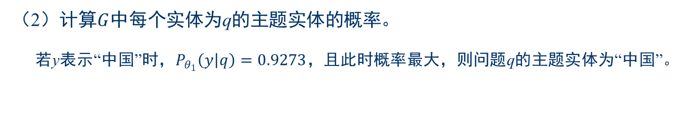
基于LSTM的问答系统构建 (5)
基于LSTM的问答系统构建示例
设长序列复杂问题q为“在遥远的东方有个国家叫做中国，美丽富饶、山川壮丽，其最高的山峰叫什么?”。执行过程：
（1）使用LSTM对问题编码，得到问题的编码矩阵。
（2）计算$G$中每个实体为q的主题实体的概率。
若y表示“中国”时，$P_{θ_{1}}\left(y | q\right)=0.9273$，且此时概率最大，则问题q的主题实体为“中国”。
（3）从主题实体“中国”开始，在G中选取邻域2跳以内的所有实体进行拓扑排序，得到如图所示的推理子图（不包含图中实体旁的数字）。

Slide 32
基于LSTM的问答系统构建 (6)

Slide 33
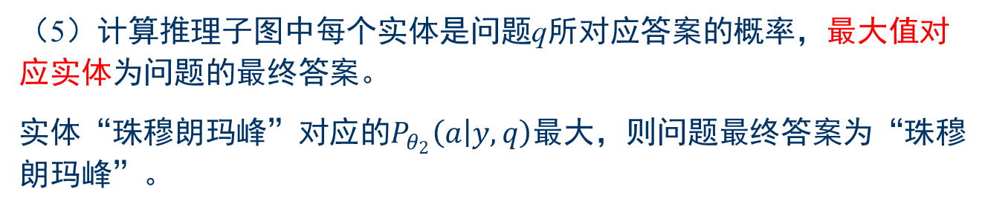
基于LSTM的问答系统构建 (7)
（4）由实体“中国”对应的推理子图中任一实体的向量表示，计算推理子图中的实体为最终答案的概率。
（5）计算推理子图中每个实体是问题q所对应答案的概率，最大值对应实体为问题的最终答案。
实体“珠穆朗玛峰”对应的$P_{θ_{2}}\left(a | y,q\right)$最大，则问题最终答案为“珠穆朗玛峰”。
Notes:
$P_{θ_{2}}\left(a | y,q\right)$=0.9491

Slide 34
提纲
引例
问答系统的基本思想
循环神经网络
长短期记忆网络
基于LSTM的问答系统构建
总结

Slide 35
总结
问答系统任务的主要思想
问答系统任务的特殊性
- 与检索系统性质的区别
- 主要的输入数据源
面向问答系统的深度学习算法的特点
- 深度学习在问答系统中起到的关键性作用
基于LSTM的问答系统构建
- 基于LSTM构建问答系统的算法及主要步骤
- 基于LSTM算法构建问答系统的优势

Slide 36
结语
谢谢！

